Slide 2
一、背景
项目管理面临诸多问题：
传统手工表格管理项目效率低、灵活性差、功能局限
项目规模大、周期长、参与各方权、责、分工界面不清晰
任务经常延期：
1. 任务颗粒度粗，难以跟踪、记录；只能记录当前的事实状况；
2. 项目人员分配状况不透明，人力资源的使用不合理，压力通常积压在甲方项目经理上；
3. 团队缺乏协同，各行其是，难以感知项目整体进度；
4. 管理层多，领导忙，线下审批过程花费大量时间；
5. 缺乏过程数据，难以对项目进行统计和总结，难以找到延期具体原因；
项目过程文档管理混乱
运维阶段对供应商的考核缺乏依据
项目管理软件开发必要性：
通用软件需要使用方适应软件功能，而无法根据实际情况开展工作
政府项目特殊的阶段和管理方式需要量身定制

Slide 3
二、实施目标
项目管理软件应按视频办规划、有计划的对项目过程记录，并推动项目进展
项目参与各方（用户、施工单位、设计单位及监理、协助单位等）清晰了解项目进度
建设过程中的任务未按计划完成的主客观因素、责任方清晰可查，以便进一步开展工作
项目阶段的工作任务明确，清晰机构负责人和具体人员
工作例会中，对开展情况一目了然，以便对存在问题、延期任务进行针对性研讨
实施过程中，记录完成情况、实施工艺等。对照片、文档等归档于文档管理系统，并可导出
项目过程的统计，从进度、资源、人员等多个角度反映项目过程
项目运维管理，记录巡检情况，发生故障的情况，故障的记录、响应时间、处理情况，并进行统计，反映各家运维厂商的工作绩效

Slide 4
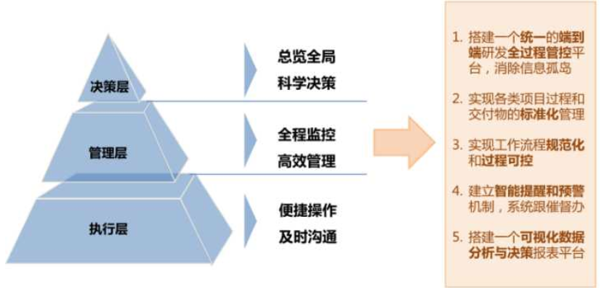
三、需求分析
针对项目管理软件的目标，针对实施的多个项目进行管理，将项目生命周期的整个过程记录在系统中，使项目参与的各方，包括业主单位、设计单位、监理单位、实施单位、运维单位清楚的看到项目的进展过程、产生的事件、处理的情况。
项目过程包括里程碑（项目阶段）、任务、资源（主要是人员）、交付成果、事件五个方面的内容。

Slide 5
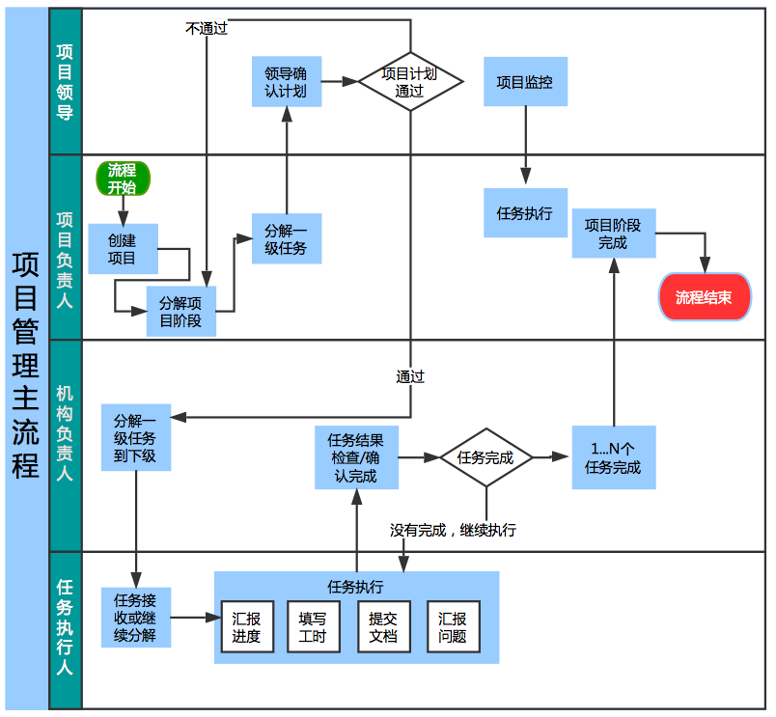
项目管理整体流程

Slide 6
项目管理
项目的定义
支持对多个项目进行管理。
全内容管理：
在系统中创建项目，包括项目名称，项目日期，日期包括启动日期和结束日期，
项目目标描述，项目分类（在系统管理中配置），项目所属部门，项目名称等。
全过程管理：
项目其他属性包括，项目金额，项目立项时间，设计/监理/实施单位名称（包括本项目设计和监理的招标采购日期、合同签订日期），是否为关键项目，标签（用户自定义信息）、项目图标（后置）。

Slide 7
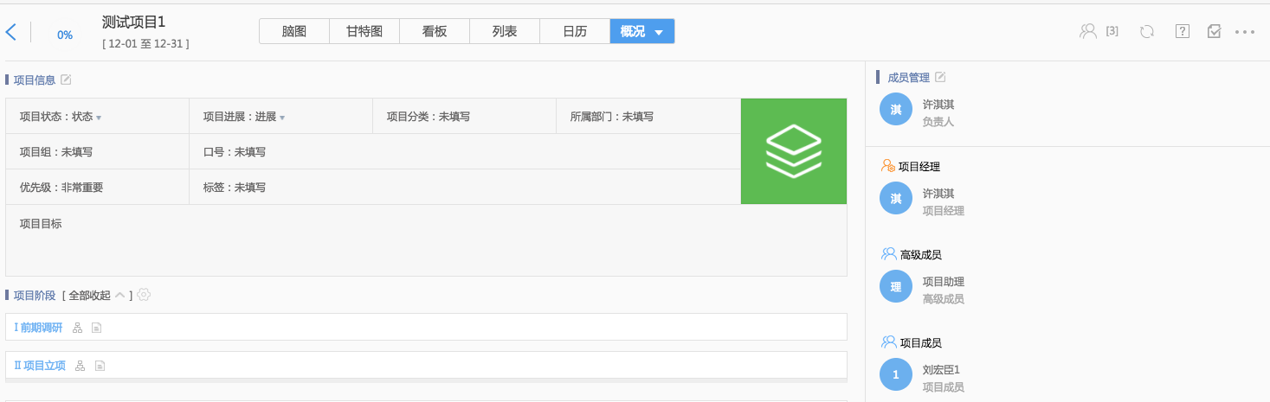
项目管理
项目概况
在项目概况页面显示项目的概况信息，如下图所示：

Slide 8
项目管理
项目成员管理及汇报关系
角色：项目领导、项目负责人、项目成员（业主侧成员，如项目助理）、项目实施成员（供应商机构和人员）四种角色。
初始计划确认：
项目阶段和一级任务分解完成后，需要由项目负责人提交给项目领导确认。
计划变更确认：
项目阶段的变更（延后或提前），由项目负责人更改后，所有的任务变更完成后，向项目领导汇报，并获取确认。
任务完成检查确认：
最底层的指派任务完成后需要检查确认。默认由任务的创建人进行检查确认。

Slide 9
首页视图
按角色和权限呈现：当前使用人所负责项目的列表和常用功能（创建项目、创建资源、创建任务），待办任务，常用的统计信息。
项目列表中包括项目的名称、项目负责人、分管领导、是否为关键项目（使用图标或颜色标识）、当前阶段、状态（正常用绿色表示，有延期用红色表示，并显示延期时长），付款状态；
单独显示本日的提醒事项。
待办任务需要显示待办任务的数量。
常用的统计信息包括正常和延期项目数量的比例饼图。
点击可进入详细内容，关键信息状态不同颜色区分。
统计信息按当前使用人的角色进行过滤。

Slide 10
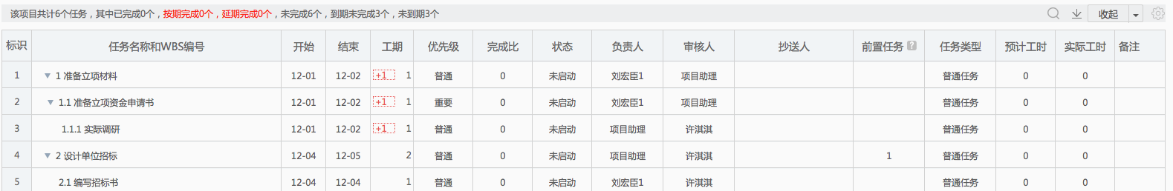
项目的任务视图
项目视图使用任务列表视图或甘特图展现各个任务的执行情况
任务列表视图
支持使用列表的形式展现项目的任务。项目领导、项目负责人、监理机构能看到项目所有阶段以及任务。其他角色只能看到其负责阶段和任务。
在列表中显示内容为，任务名称、开始日期、结束日期、工期、优先级、完成百分比（如果有子任务，自动计算）、状态、负责人、审核人、前置任务（使用标识号）、预计工时、实际工时。并在列表中用白色（正常）、绿色（已完成）、红色（延期中）标识任务。

Slide 11
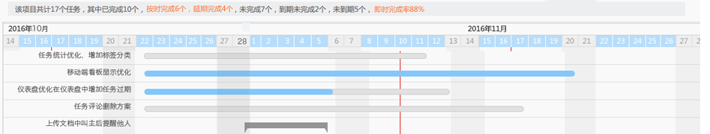
项目的任务视图
甘特图视图

Slide 12
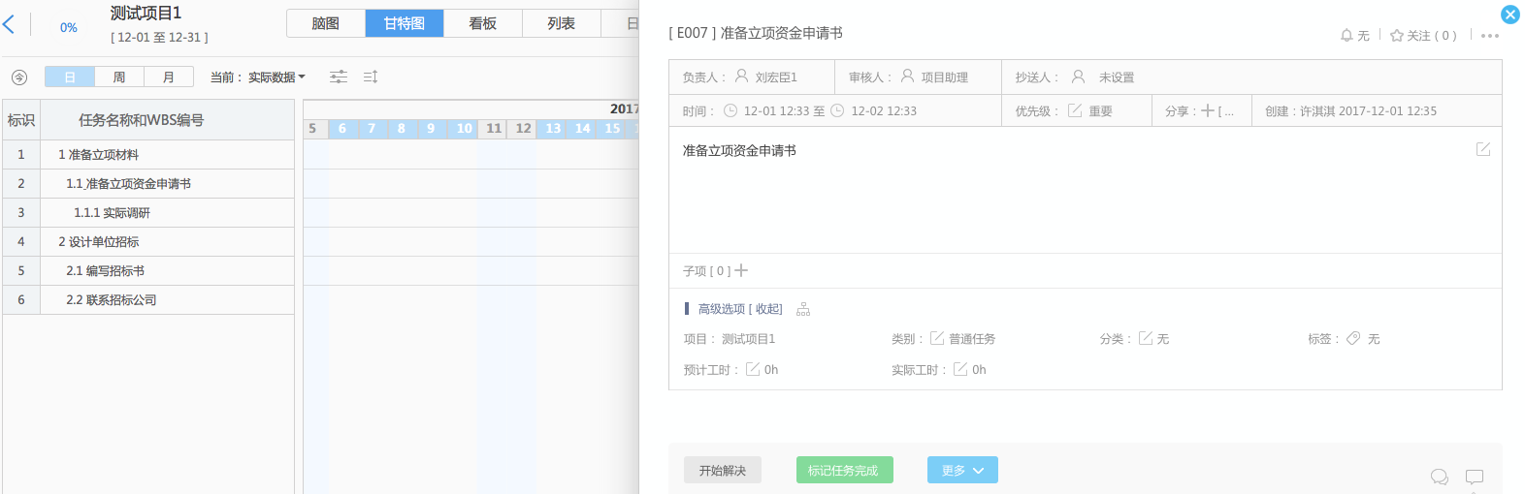
项目的任务视图
点击某个任务所在栏，在甘特图中定位到此任务，点击任务的名称链接，右侧滑出本任务的详细信息，

Slide 13
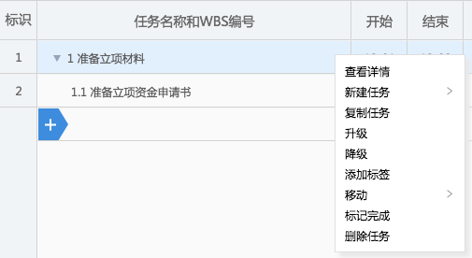
任务管理
任务的新增和分配
任务的基本属性： 对于项目负责人和机构负责人，主要工作就是任务的定义和分解。
任务分为循环执行的任务、计划任务、里程碑任务，提醒事项。
任务的属性包括，任务名称，任务描述，任务计划开始时间，任务计划结束时间，时长（根据选择的日期自动计算，按天），任务实际开始时间，计划工时、实际工时，创建人（默认是本用户），优先级（在系统管理重配置），任务分类（在系统管理中进行配置，如开发、测试等），任务标签（用户自定义的信息），关联任务（后置）。资源分配（在资源模块中配置，从机构的人员中选择）。关联的附件文档、备注信息。
新增任务及修改：可以在项目的列表页面对任务进行管理，在任务列表中显示阶段，阶段用大写的中文数字表示，比如“一、项目启动阶段”，并可以在项目阶段下添加任务：

Slide 14
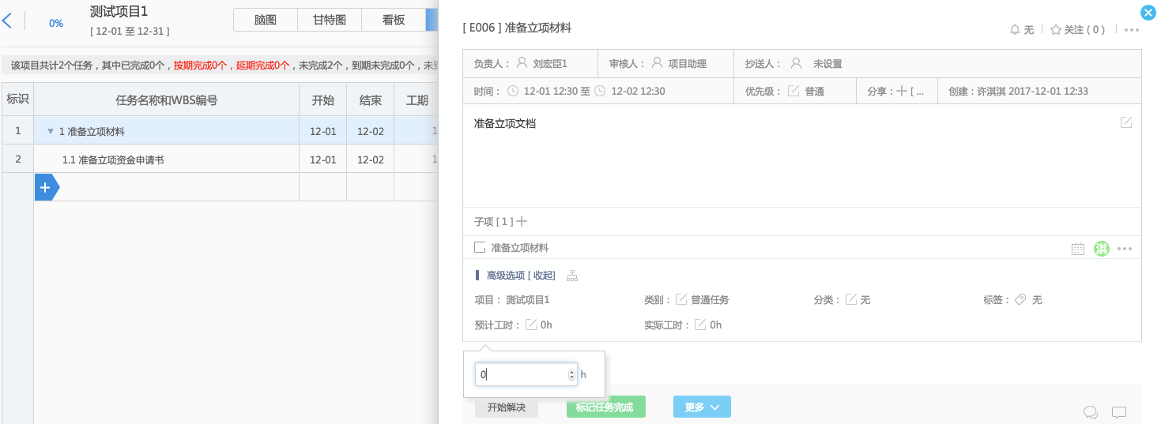
任务管理
新增任务后，查看任务详情，点击任务名称，右侧滑出详情页面：
在任务详情页面，可以修改任务的详细信息：负责人、审核人、时间、优先级、创建人。

Slide 15
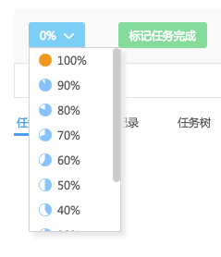
任务管理
任务的分解流程
通常情况下，项目阶段的一级任务由项目负责人（或项目助理）进行填写。当项目阶段和一级任务分解完成后，项目负责人提交给项目领导进行确认。对于项目执行人员，主要工作是任务的执行。
任务的执行流程
在任务的详情页面，可以对任务的执行进行记录。
机构及个人的待办任务除了在首页显示，并需要支持日历形式展现。
如果在计划时间之后完成，需要填写延后的原因。系统提供一组特定的延期原因供选择，在选择之外，填写具体的原因。
任务计划变更
任务的计划结束时间延后。在任务实际的执行中，遇到特定情况，计划时间需要调整，则在系统中填写延后的原因，系统提供一组特定的延期原因供选择，在选择之外，填写具体的原因。即使任务延期，一般不需要更改任务的计划时间，以便在项目的过程中进行分析。确实需要延期，系统将记录结束时间的更改。

Slide 16
资源管理
在项目的任何阶段，都可以添加项目的资源，这里的资源主要指参与项目的机构和人员。
项目运维管理
项目进入到运维阶段后，可以制定项目的巡检计划，记录系统的故障，故障响应时间，故障恢复时长（到小时），并和运维单位做相关联处理。
项目巡检计划制定后，运维厂家每次巡检完成后，需要填写巡检记录，包括巡检时间，巡检内容（可配置），巡检结果，潜在的问题描述。
系统发生故障后，项目运维负责人需要在系统中填写故障记录。包括故障发生时间，故障的描述。在故障处理后，需要记录故障处理响应时间，故障恢复时长，故障原因，处理情况描述（可限制不得少于多少字）并上传附件。这些内容将形成知识库，未来备查。

Slide 17
项目过程统计
过程统计
按项目/项目阶段统计
以项目总体或每个阶段为边界，统计任务数量，总时长，总量（按人天），（每个机构）正常完成的任务数量/比例，总时长，总量；（每个机构）延时的任务数量/比例，进行下钻，延时任务的超时总时长和比例（按超时1天，2天…）。不同因素造成任务延时数量和比例。
项目即时状态统计
在生成统计数据时，项目在当前阶段的任务数量，总时长，总量（按人天），（每个机构）正常完成的任务数量/比例，总时长，总量；（每个机构）延时的任务数量/比例，进行下钻，延时任务的超时总时长和比例（按超时1天，2天…）。不同因素造成任务延时数量和比例。
运维阶段统计
按项目，统计不同运维机构，巡检的次数，发生故障次数统计，响应时长统计，故障恢复时长统计。
导出/打印
以上统计数量和图标可以打印或导出成PDF。

Slide 18
项目文档管理
项目的不同阶段需要产出不同的文档。无论是CMMI/CMM还是软件工程理论，都有各自的要求。在实际的项目执行过程中，也有对文档的要求，比如实施文档、使用说明，甚至包括设计文档等等，不同的实体单位也有自己各自的文档规范要求。因此需要对项目的文档进行有效的组织和管理，是项目过程监控中重要的一个环节。
1、项目文档组织。
提供可定制化的项目文档模板功能，形成标准化的文档管理过程。系统本身提供标准化的项目管理文档定义。
2、文档去重。
内容一样（文档名称可以不同）的文件在系统中仅仅保留一份，可以大大的减少存储空间的占用（在互联网上，文档的重复率高达70%以上）。
3、文档版本管理
可以回溯到指定的历史版本，清晰地看到版本的变化过程。

Slide 19
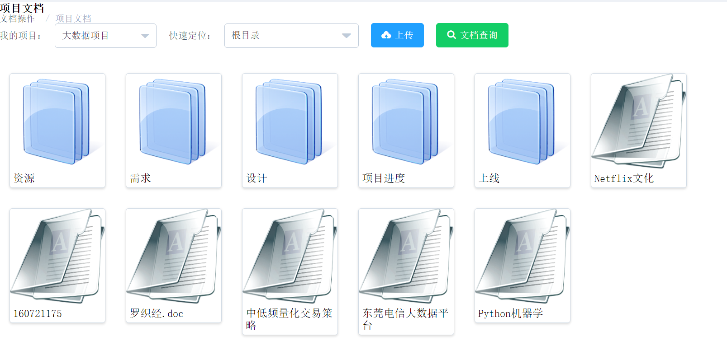
项目文档管理

Slide 20
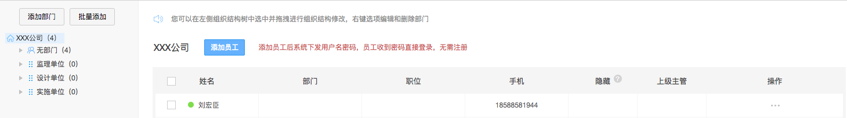
系统管理
系统登录与密码修改
系统使用人员使用手机号码和初始化密码登录，在首次登录时，提醒修改密码。
组织结构及成员管理
系统初始化本单位组织结构的根节点，比如“XX市XX局”。系统管理员可以新增、修改、删除部门，维护部门及参与的成员。

Slide 21
系统管理
角色及权限配置
系统的权限支持到功能级的配置。
监理/设计/实施机构和成员
项目负责人及项目成员
项目分管领导
系统管理员
项目阶段配置
系统支持配置默认的项目阶段。
任务延时原因配置
系统支持配置任务延时的原因，并在使用时构成下拉菜单。

Slide 22
四、功能列表
系统的功能需要在PC浏览器使用或APP使用，根据实际的情况，在任务操作、领导审批方面，APP的便利性更好。在创建项目、分解项目、项目进度讨论时，使用PC浏览器效果更好。下表按照PC和APP方式分别列出功能清单。
项目管理软件功能列表
一级功能 | 二级功能 | PC浏览器 | APP（Android）
首页视图 | 项目列表（权限过滤） | √ | √
 | 本日待办/本周待办 | √ | √
 | 关键项目进展统计视图 | √ | √
 | 常用功能 | √
项目管理 | 创建项目 | √
 | 项目概况及项目信息修改 | √
 | 项目删除/冻结 | √

Slide 23
一级功能 | 二级功能 | PC浏览器 | APP（Android）
项目阶段管理 | 新增项目阶段 | √
 | 新建项目阶段/通知/审核 | √ | √
 | 变更项目阶段/通知/审核 | √ | √
 | 删除项目阶段 | √
 | 配置参与人员和机构 | √
 | 配置汇报关系 | √
项目任务视图 | 任务列表视图 | √ | √
 | 甘特图视图 | √
任务管理 | 任务新增、分配 | √ | √
 | 任务详情、任务信息修改 | √ | √
 | 任务执行 | √ | √
 | 任务完成检查 | √ | √
 | 任务计划变更/通知/审核 | √ | √
 | 待办任务的日历视图 | √ | √

Slide 24
一级功能 | 二级功能 | PC浏览器 | APP（Android）
资源管理 | 新增机构 | √
 | 修改机构 | √
 | 机构组织和人员管理 | √
 | 机构列表 | √
 | 机构/人员/任务统计 | √
运维管理 | 巡检记录 | √
 | 故障记录 | √
 | 故障解决记录 | √
项目过程统计 | 项目/项目阶段统计 | √ | √
 | 项目即时统计 | √ | √
 | 运维阶段统计 | √ | √
 | 导出/打印 | √

Slide 25
一级功能 | 二级功能 | PC浏览器 | APP（Android）
文档管理 | 上传文档 | √ | √
 | 文档查重 | √ | √
 | 文档版本管理 | √ | √
 | 自动生成文档目录 | √ | √
系统管理 | 系统登录及密码修改 | √ | √
 | 组织结构及成员管理 | √
 | 角色及权限配置 | √
 | 配置管理 | √

